Slide 1
Club
Informatique

Slide 2
Plan de presentation :
2
1
4
3
5
6
Introduction
Demonstration
Algorithm
Pratique- scratch
Projet sur un robot
Execution de Robot

Slide 3

1 Introduction:
Un ordinateur est un système de traitement de l'information
Pour communiquer avec les machines ona besoin d’un langage de communication

Slide 4
2 Demonstration :

Slide 5
3
Algorithm
Un algorithme est la description d'une suite d'étapes permettant d'obtenir un résultat à partir d'éléments fournis en entrée
Notes:
Par exemple, une recette de cuisine est un algorithme permettant d'obtenir un plat à partir de ses ingrédients!

Slide 6
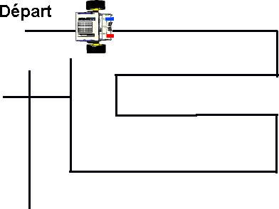


Arrivé

Slide 7
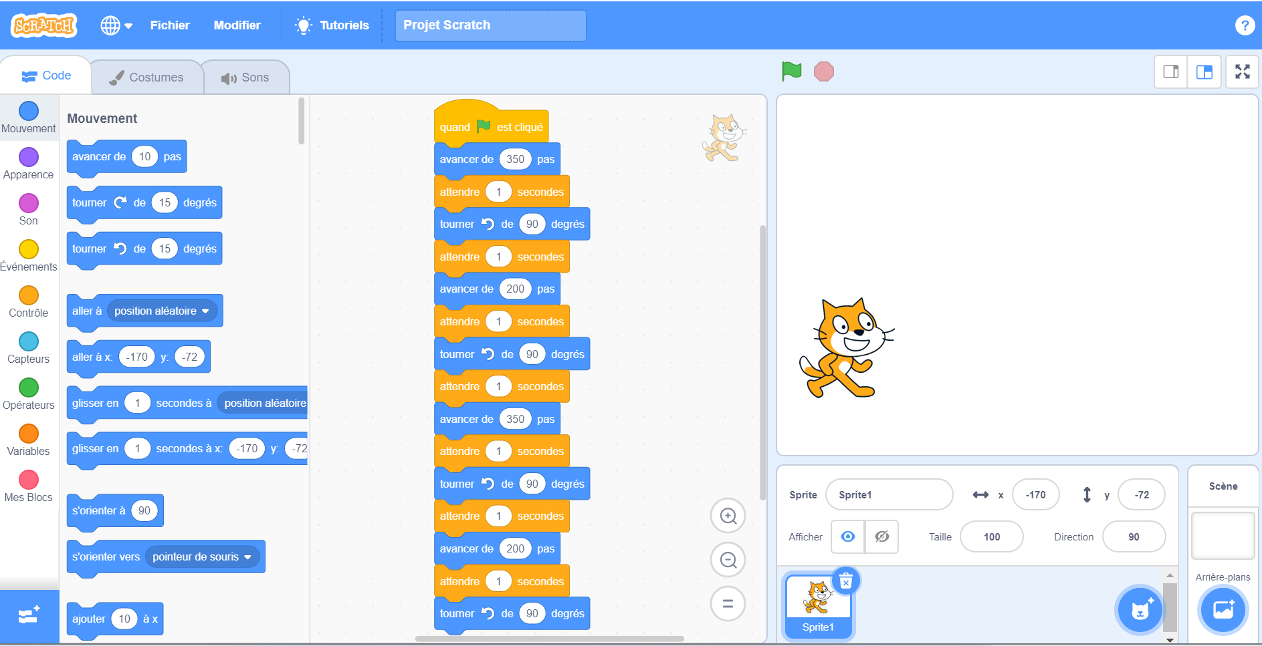
programme

Slide 8
Pratique scratch
4

Slide 9
5 Projet sur un robot

Slide 10
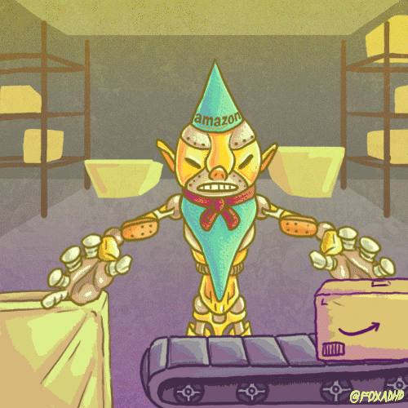

Slide 11
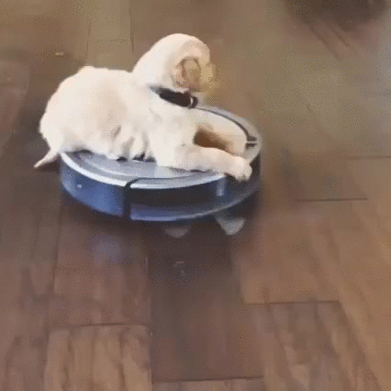

Slide 12
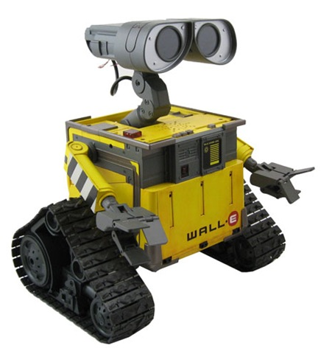
Convert :
EV-3
Scratch

Slide 13
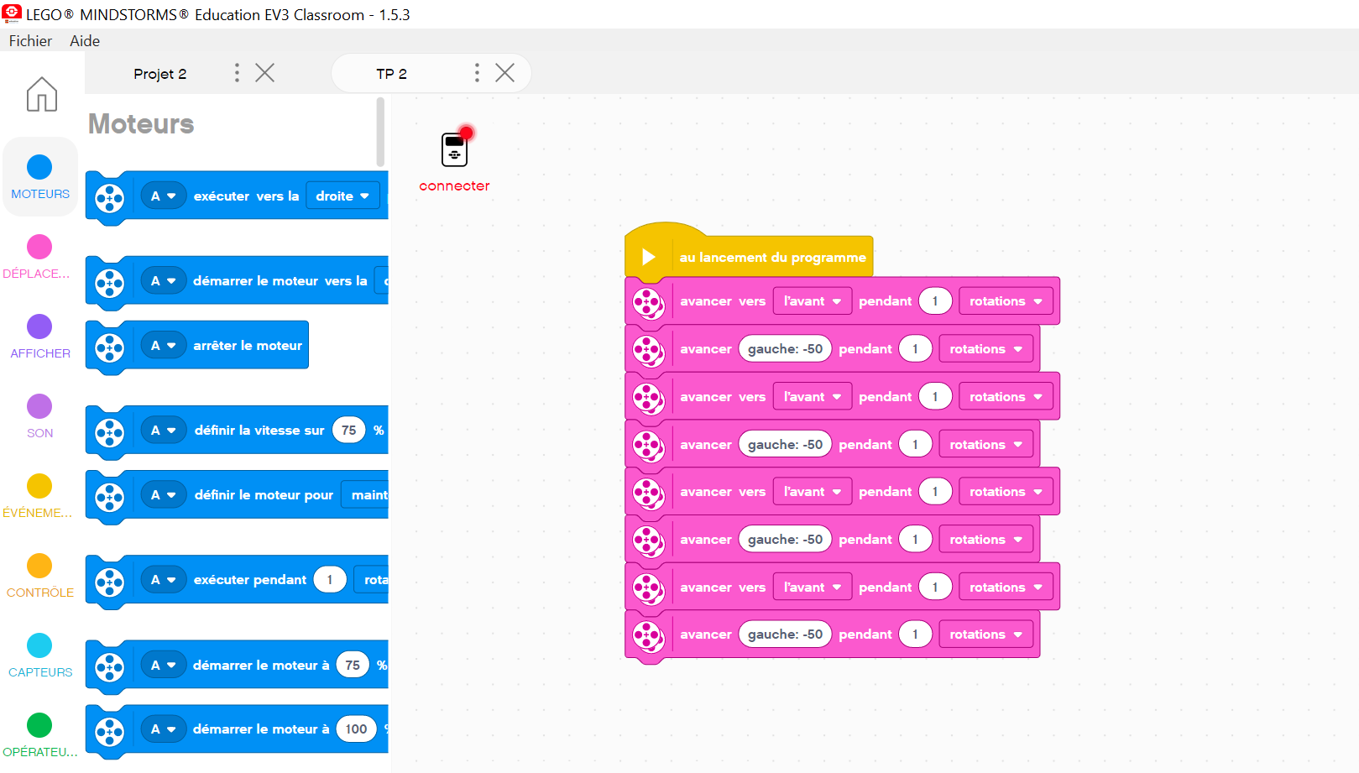
Programme :

Slide 14
6 Execution de robot

